Slide 1
Научно-исследовательская работа
Тема: Автоматизация подбора временного персонала для малых бригад и предпринимателей
Автор: Куртяков Александр Алексеевич, С21-501
Научный руководитель: Овчаренко Евгений Сергеевич

Slide 2
Неформальный рынок труда: масштаб и проблемы
Масштаб:
- 14-17 млн человек (20-25% занятости в РФ)
- Срочность: 1-3 дня от вакансии до работы
- Массовость: 3-10 человек одновременно
Боль работодателей:
- Хаос: отклики в разных форматах, теряются в чатах
- 80% времени на рутину, а не на подбор
- Нет структуры: "Интересует", "А сколько платят?"
- 30-40% кандидатов не приходят, нет истории

Slide 3
Целевая аудитория
Работодатели:
- Прорабы (разнорабочие, грузчики) - 2-5 раз/месяц
- Фермеры (сезонные работы) - 5-20 человек
- Логисты (грузчики, комплектовщики) - постоянно
- Организаторы событий (промоутеры) - по проектам
Соискатели:
- Студенты (подработка)
- Люди с доп. доходом
- Мигранты
- Временно безработные
Готовность платить: 500-1,000₽/месяц

Slide 4
Почему существующие решения не подходят?
Решение | Проблема
HeadHunter, SuperJob | Долгий цикл найма (недели), Требуют резюме, От 5,000₽/мес
Avito Работа | Отклики в разном формате, Нет анкет, Ручная обработка
YouDo, Profi.ru | Для специалистов, не для масс-найма, Комиссия 15-20%
Telegram-чаты | Полностью ручное управление, Отклики теряются, Нет экспорта
Вывод: Свободная ниша для временного неформального найма

Slide 5
Jobzi - Telegram-бот для автоматизации найма
Функционал:
- Создание вакансии за 2-3 минуты
- Уникальный код: ABC123 (легко запомнить)
- Настраиваемые анкеты (6 типов вопросов)
- Автосбор откликов со структурой
- Экспорт в Excel одной кнопкой
- Рассылка в Telegram-группы
- История: кто работал хорошо, кто подводил
Почему Telegram:
- 65+ млн пользователей в России
- Уже используется малым бизнесом
- Нулевой барьер входа

Slide 6
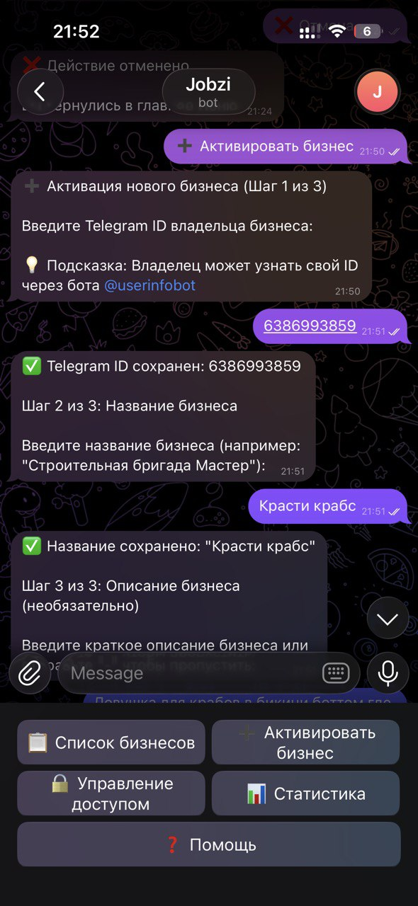
Сценарий: Создание вакансии
Пошаговый диалог (5 шагов):
1. Название: "Разнорабочий на стройку"
2. Описание: "Требуется помощь с отделкой"
3. Локация: "Москва, ул. Ленина 10" (опционально)
4. Зарплата: "3000₽/день" (опционально)
5. Предпросмотр → Опубликовать
Результат:
- Вакансия получает код: ABC123
- Статус: ACTIVE
- Можно выбрать: стандартные вопросы или свои

Slide 7
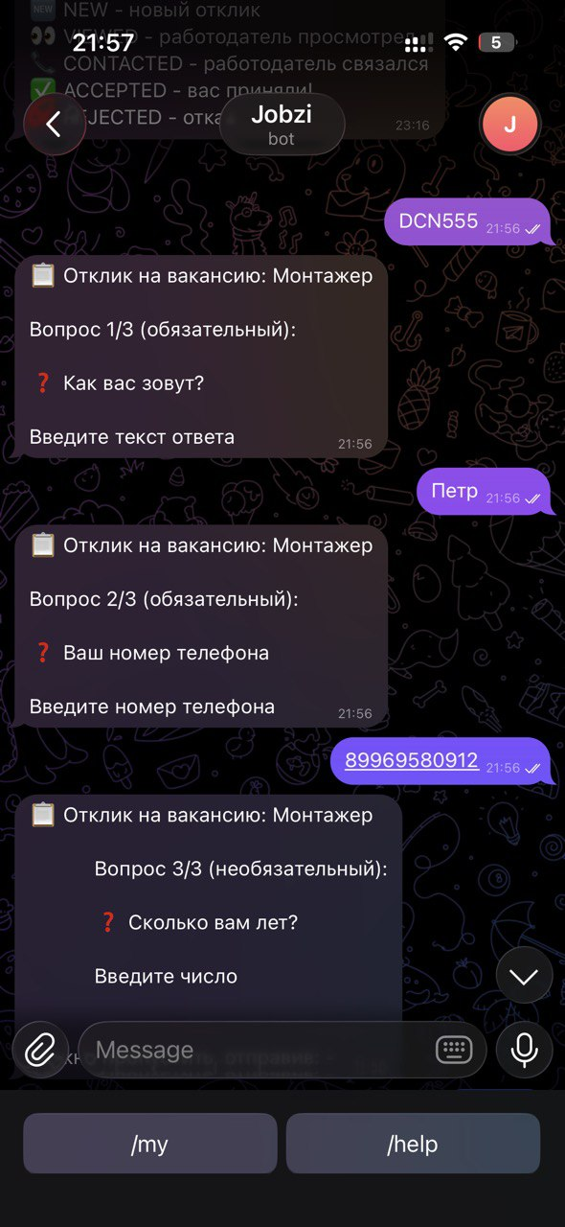
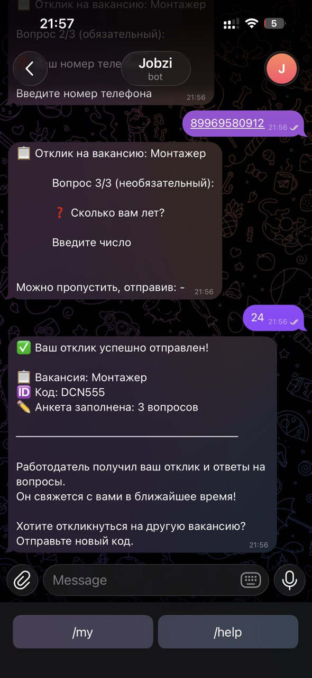
Сценарий: Отклик соискателя
Процесс отклика:
1. Увидел объявление с кодом ABC123
2. Открыл бота, ввел код
3. Увидел детали вакансии
4. Заполнил анкету:
- ФИО
- Телефон (автопроверка формата)
- Возраст
- Опыт работы
5. Получил подтверждение
Для работодателя: Все отклики в одном месте, структурированы

Slide 8
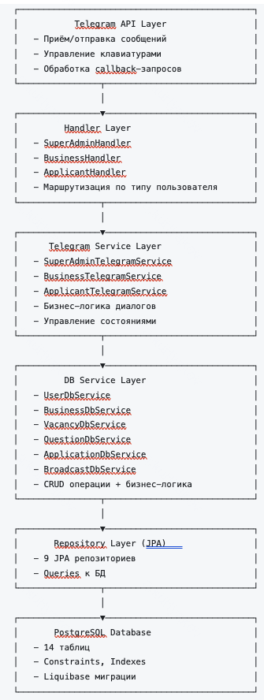
Архитектура системы
6-уровневая архитектура:
Преимущества: Слабая связанность, легко тестировать, масштабируемость

Slide 9
Технологии
Backend:
- Kotlin - null safety, coroutines, -40% кода vs Java
- Spring Boot - DI, JPA, транзакции, scheduling
- PostgreSQL 16 - ACID, JSON, constraints
Интеграции:
- Telegram Bot API (TelegramBots library)
- Apache POI - генерация Excel
- Liquibase - миграции БД
Инфраструктура:
- Docker Compose - PostgreSQL
- Gradle (Kotlin DSL) - сборка
Почему JVM-стек: Production-ready, быстрая разработка MVP, масштабируемость

Slide 10
Технические детали
1. Snapshot контекста ответов
Проблема: Работодатель изменил вопрос "Как вас зовут?" на "Введите ФИО" после получения откликов
Решение: При сохранении ответа копируется текст вопроса
Результат: В отклике отображается "Как вас зовут?"
2. Защита от дублей
- UNIQUE constraint (vacancy_id, user_id)
- Один отклик от пользователя на вакансию
3. Мультитенантность
- Каждый бизнес видит только свои данные
- Изоляция через business_id
4. Валидация
- Код вакансии: ABC123 (формат [A-Z]{3}\d{3})
- Телефон: +7 (XXX) XXX-XX-XX
- Все типы вопросов

Slide 11
База данных (14 таблиц)
Основные таблицы и связи:
• businesses - бизнесы работодателей
• vacancies - вакансии с уникальными кодами
• questions - вопросы анкет (6 типов)
• applications - отклики соискателей
• answers - ответы на вопросы (с snapshot контекста!)
• users - все пользователи (работодатели и соискатели)
• business_users - связь пользователей с бизнесами
Таблицы рассылок:
• broadcast_channels - каналы (автодобавление при добавлении бота)
• broadcast_campaigns - кампании (ONCE, DAILY, WEEKLY)
Ключевые механизмы:
• UNIQUE (code) - уникальность кодов вакансий
• UNIQUE (vacancy_id, user_id) - защита от дублей откликов
• CASCADE DELETE - автоочистка связанных данных
• Snapshot контекста - сохранение вопросов в момент ответа

Slide 12
Обеспечение качества
Функциональное тестирование:
- Создание вакансии со стандартными вопросами
- Отклик с заполнением анкеты
- Защита от дублей откликов
- Валидация кодов (ABC123 - корректно, AB123 - ошибка, ABCD123 - ошибка)
- Валидация телефонов
Интеграционное тестирование:
- Полный цикл создания вакансии (50 итераций)
- Создание отклика с snapshot (10 откликов)
- Проверка snapshot при изменении вопроса
Результат: Все тесты пройдены

Slide 13
Достигнутые результаты
Масштаб MVP:
- 10-15 активных бизнесов
- 100+ соискателей/день
- 300+ откликов/день
Экономия времени:
До: 4-6 часов/неделю на подбор
После: 10-15 минут/неделю
Экономия: 95-97% времени (в 20-30 раз!)
Реализованный функционал:
- Полный цикл: вакансии → анкеты → отклики → экспорт
- 6 типов вопросов
- 5 статусов откликов (NEW → VIEWED → ACCEPTED/REJECTED)
- Snapshot контекста для защиты данных
- Система рассылок с защитой от rate limit
- Административная панель для суперадмина

Slide 14
Дальнейшее развитие
Подготовка к внедрению:
- Развертывание на production (облако)
- Резервное копирование БД
- Миграция состояний на Redis (устойчивость к перезапускам)
- Документация для пользователей
Пилотное тестирование:
- 3-5 пилотных клиентов (кафе, магазины, производства)
- Сбор метрик использования
- Обратная связь и итерации
Выводы:
- Решена реальная проблема неформального рынка (14-17 млн человек)
- Сокращение времени на подбор в 20-30 раз
- Система готова к апробации в реальных условиях

